Slide 1
DISCLAIMER
Die gezeigten Charaktere und Spielmechaniken sollen eine Parodie der realen Persönlichkeiten abbilden. Die Charaktere wurden anhand verbreiteter Klischees bzw. Memes gestaltet und sollen niemanden verletzen oder angreifen.
Viel Spaß bei Harsh Politics!

Slide 2


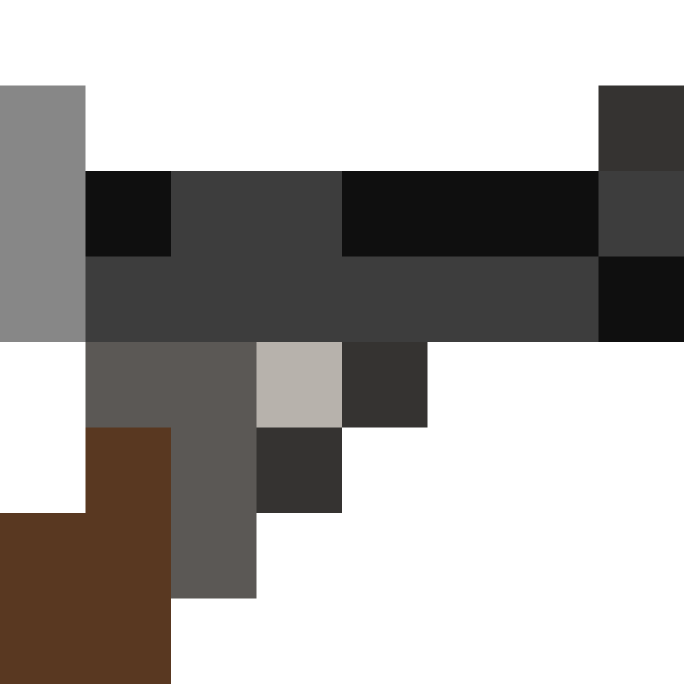

HARSH POLITICS
1vs1 2D Plattformer

Slide 3









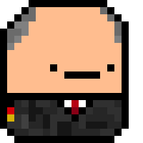
01
SPIELPRINZIP

Slide 4
01
SPIELPRINZIP

Slide 5



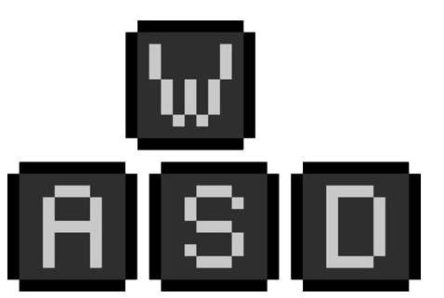



01
AUFGABENVERTEILUNG
HAI
NOAH
LAURIN
Steuerung & Systemarchitektur
Projektile & Kampf
Hitboxen & Physics

Slide 6
AUFGABENVERTEILUNG
HAI
LAURIN
- Unity Entwicklung -
NOAH
Steuerung & Systemarchitektur
Projektile & Kampf
Hitboxen & Physics

Slide 7
AUFGABENVERTEILUNG
OSKAR
SHARLEEN
- Design -
Charaktere & Items
Hintergründe & Level

Slide 8
AUFGABENVERTEILUNG
- Projektmanagement -
ORGANISATION
TEAMWORK
• Kommunikation: GitHub, WhatsApp, Discord
• wöchentlicher Austausch außerhalb der Vorlesungen
• Probleme werden direkt angesprochen
FABIAN
Aufgabenverteilung, Zeitmanagement, Abgaben etc.

Slide 9


02
ANFORDERUNGENS-MANAGEMENT

Slide 10
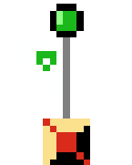

ANFORDERUNGSMANAGEMENT
STAKEHOLDER
PROJEKTZIELE
1UP
• Dozentin Lara-Maria als Kundin/Auftraggeberin
• später: Spieler als Benutzer
• Projektteam als Entwickler
• Lauffähigkeit des Programms: Stakeholderin als Quelle
• 1vs1 Spiel: Entwickler als Quelle

Slide 11
ANFORDERUNGSMANAGEMENT
NICHT-FUNKTIONALE ANFORDERUNGEN
FUNKTIONALE ANFORDERUNGEN
• Auswahl verschiedener Charaktere
• Mapauswahl
• dynamische Animationen und Darstellungen
• Skalierbarkeit
• Zuverlässigkeit
• Benutzerfreundlichkeit
• Steuerbarkeit der Figuren
• zwei Spieler, getrennte Steuerung
• Figuren können springen
• Angriffe auf den Gegenspieler
• Spezialangriffe/-fähigkeiten
• gegnerische Angriffe abwehren
• Menü für Einstellungen

Slide 12
ANFORDERUNGSMANAGEMENT
NICHT-FUNKTIONALE ANFORDERUNGEN
FUNKTIONALE ANFORDERUNGEN
• Auswahl verschiedener Charaktere
• Mapauswahl
• dynamische Animationen und Darstellungen
• Skalierbarkeit
• Zuverlässigkeit
• Benutzerfreundlichkeit
• Steuerbarkeit der Figuren
• zwei Spieler, getrennte Steuerung
• Figuren können springen
• Angriffe auf den Gegenspieler
• Spezialangriffe/-fähigkeiten
• gegnerische Angriffe abwehren
• Menü für Einstellungen

Slide 13

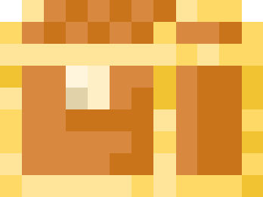
CHARAKTERE
03
new
character!

Slide 14
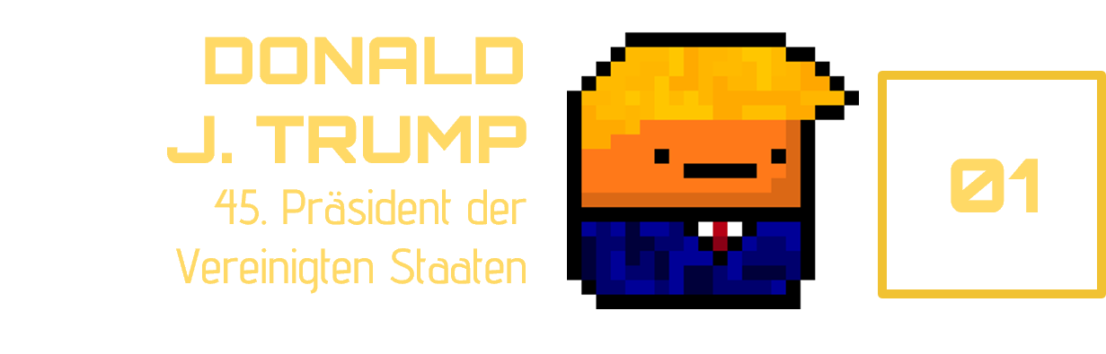
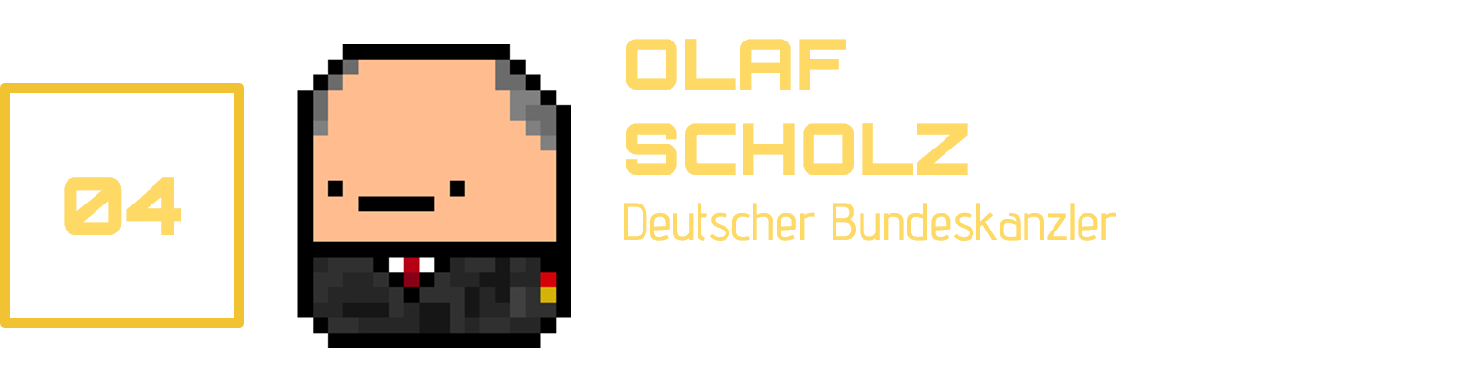
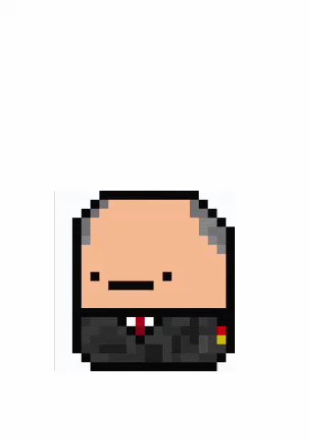
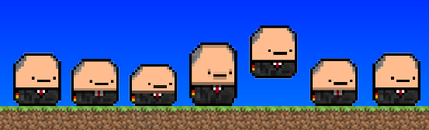
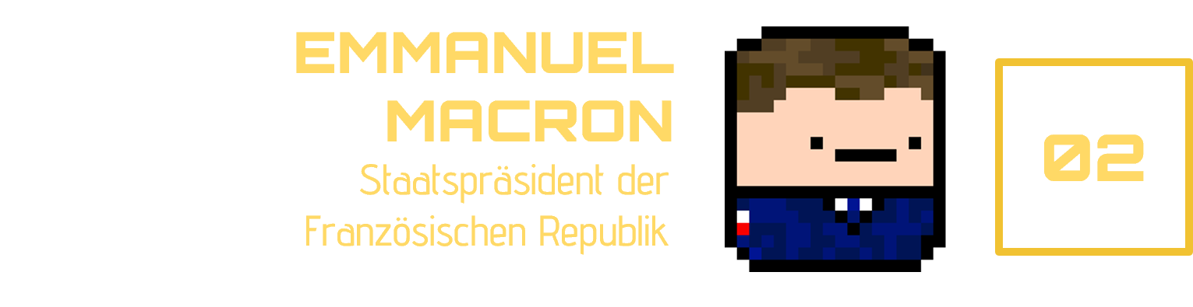
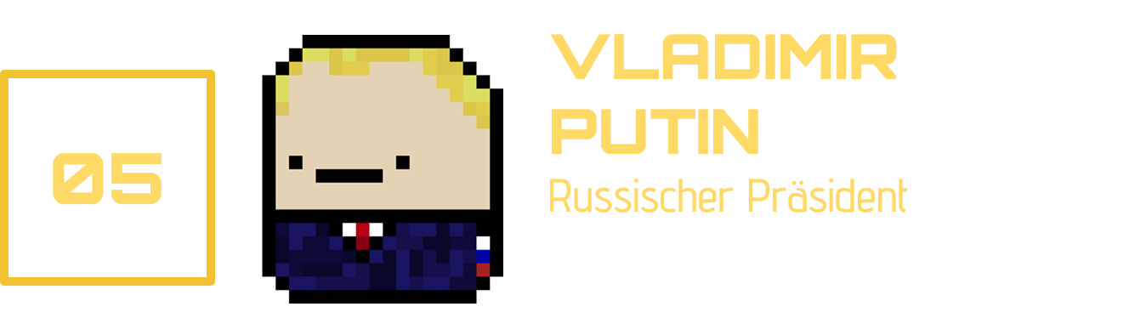
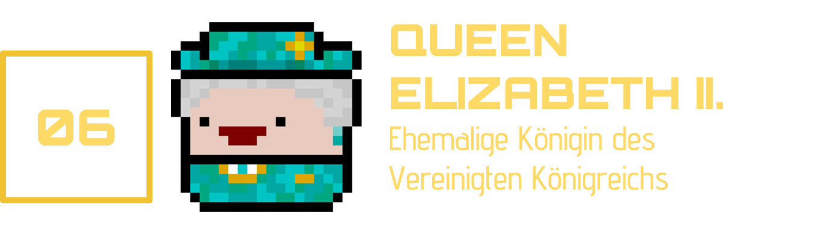
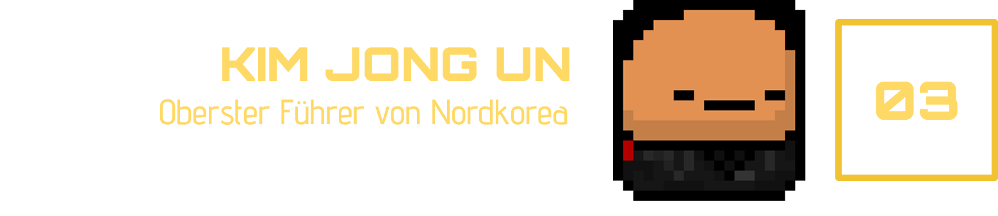
CHARACTER MENU

Slide 15

SPECIAL ABILITIES

Slide 16

SPECIAL ABILITIES

Slide 17
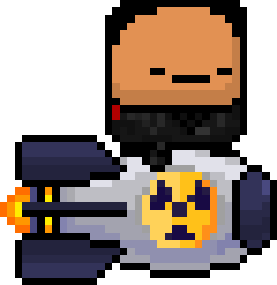
SPECIAL ABILITIES

Slide 18
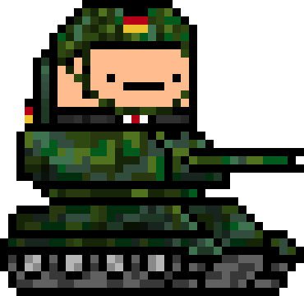
SPECIAL ABILITIES

Slide 19

SPECIAL ABILITIES

Slide 20
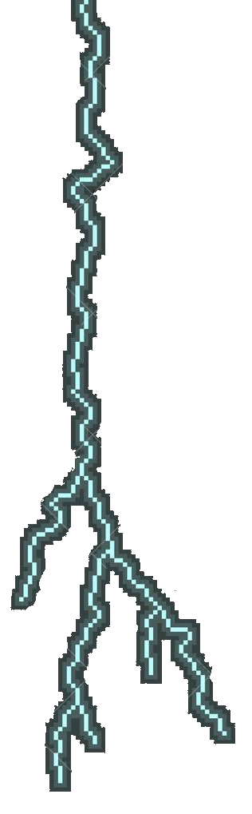


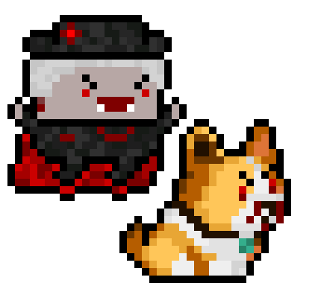
SPECIAL ABILITIES

Slide 21
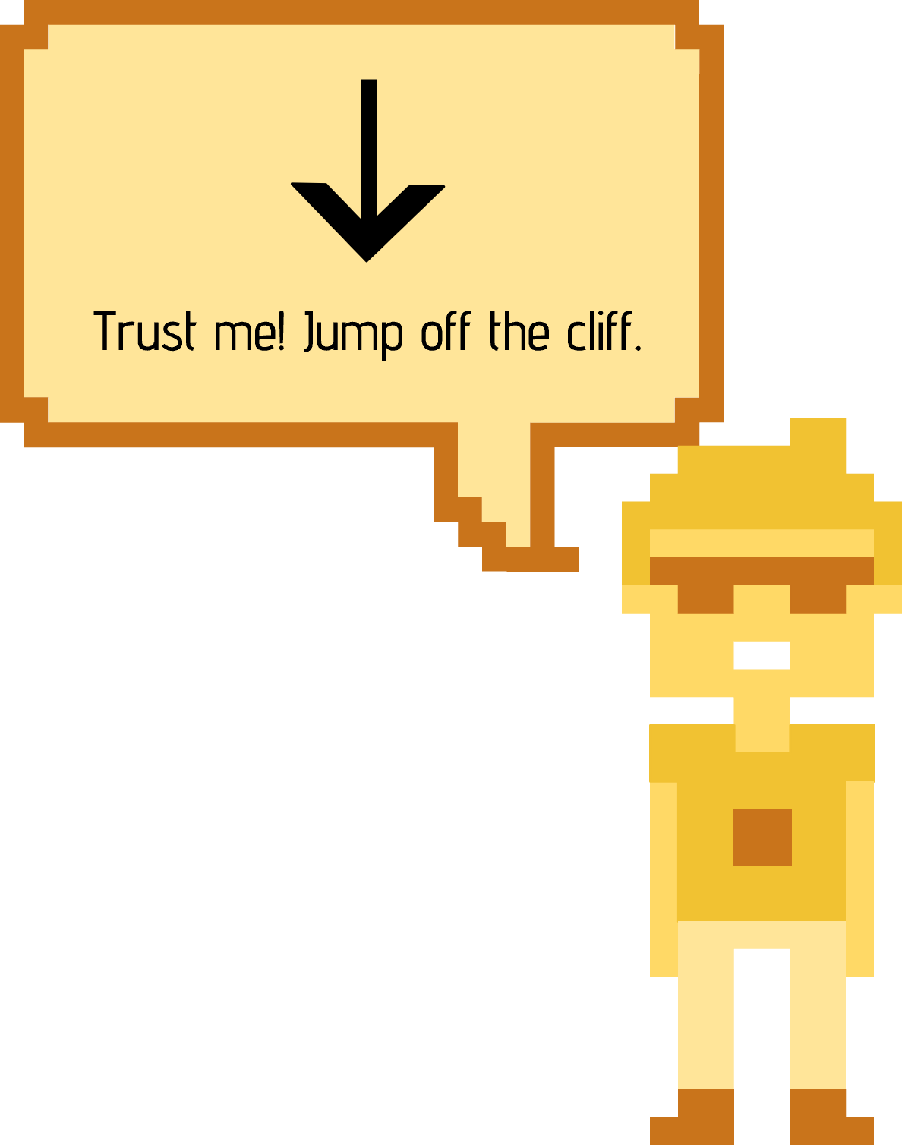
CHARAKTERS
03

Slide 22
04
TECHNISCHE UMSETZUNG

Slide 23
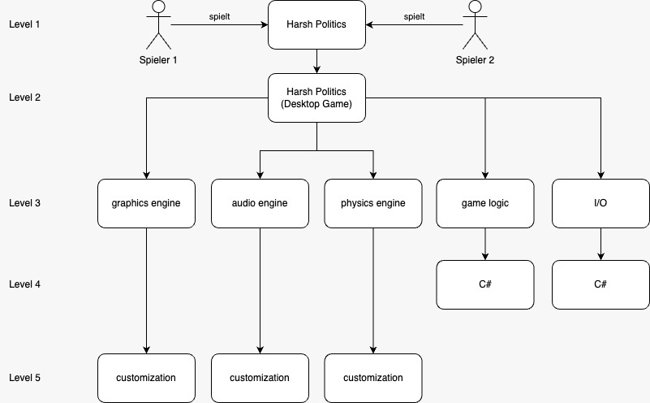
SYSTEMARCHITEKTUR

Slide 24
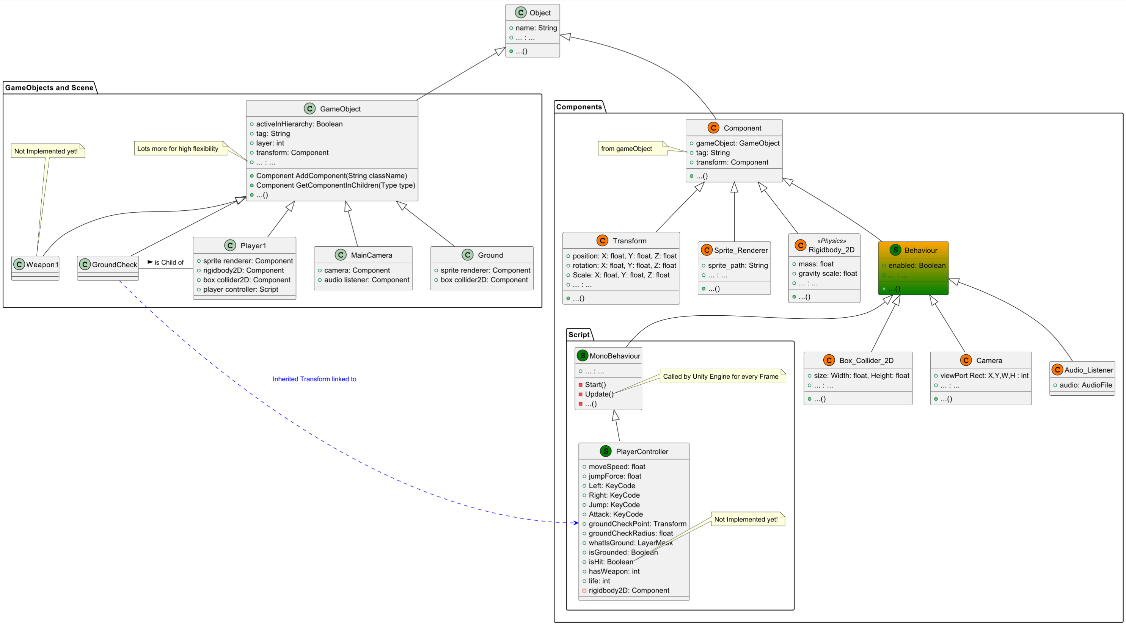


UML-DIAGRAMM

Slide 25

STAND DER DINGE Live Demo
05
Next Level

Slide 26
PHASE 2
Layout verbessern
Hitbox-Detection
Animationen, Cooldowns
Sprites implementieren

Slide 27
Vielen Dank!

